Slide 1
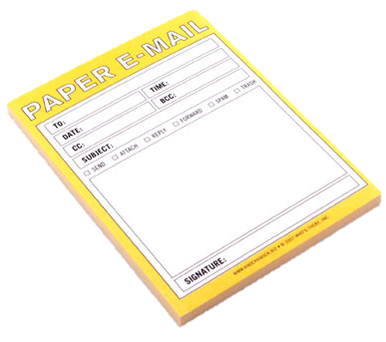
学习单设计方法
黎加厚 上海师范大学
2012年11月4日

Slide 2
什么是《学习单》
学习单指导学习者进行课程预习的导学地图，让学习者了解学习的目标、方法、要求、内容，促进学习者与学习材料和同伴之间的互动，帮助学习者有效利用学习资源，提高自主学习效果。

Slide 3
什么是《学习单》
在“颠倒的课堂”教学结构中，学习单是教师对学生指导的书面载体，给学生明确指示如何进行自学。
是学生自主学习时的行动指南。

Slide 4
《学习单》 在教学活动中的角色
引导角色：帮助学生快速进入学习资源与活动；
辅助角色：帮助学生了解学习的内容，辅助学生主动学习和探究；
激发角色：促进学生观察、思考、动脑经；
工具角色：为学生提供学习活动中需要的相关工具；
……

Slide 5
什么不是《学习单》
学习单不是学习内容的转载或者缩编。
学习单不是测验、回家作业、或者习题内容。
学习单不是问卷。

Slide 6
《学习单》的多种方式
任务单
学习日志
导游图
预习指南
导学案
助学卡
……

Slide 7
《学习单》的三类结构
结构型
半结构型
开放型

Slide 8
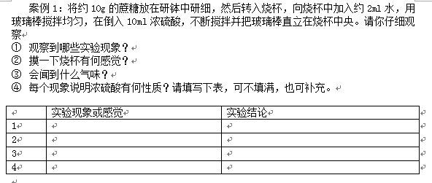
结构型学习单举例

Slide 9
开放型学习单举例
预习第三章第节，反函数的基本步骤，记录学习情况：
要求 | 作业
学习的主要收获，对计算反函数掌握情况
学习中遇到的困难，需要上课时老师和同学帮助辅导的部分

Slide 10
学习单结构
说明预习要求；
介绍微课程资源；
提出问题引导学生思维；
内容问题
框架问题
基本问题
挑战性问题
配合教材阅读
趣味设计

Slide 11
用学习单指导学习活动
协作学习
学习资源：
教材
微课程
练习
更多参考
学习活动：
课中研讨
课前预习
学习单
自主学习

